Slide 1
第六章
简单控制系统的设计
第六节
简单控制系统的投运
与调节器参数整定

Slide 2
在过程控制系统方案设计、设备选型、安装调校就绪后，下一步要进行的工作就是系统的投运与调整、整定。

Slide 3
一、控制系统投运
控制系统投运的概念
过程控制系统的投运顺序

Slide 4
控制系统投运的概念
在新控制系统安装就绪后，或者老系统经过改造，或者经过停车检修之后，再将其逐步投入生产的过程就称为系统的投运。
为了保证过程控制系统顺利投运，要求操作人员在系统投运之前，必须对构成系统的各种仪表设备（调节器、调节阀、测量变送器等）、联接管线、供电、供气情况等进行全面检查和调校。

Slide 5
准备工作
熟悉工艺过程
现场校验
检查调节器的正、反作用方向及调节阀的气开、气关形式

Slide 6
系统投运
系统投运一般要经过现场人工操作、手动遥控、 自运控制等三个步骤 。
调节阀
上游阀
下游阀
旁路阀
调节阀安装示意图

Slide 7
过程控制系统的投运顺序
检测系统投入运行
  根据工业生产过程的实际情况，将温度、压力、流量、液位、成分等检测系统投入运行，观察测量指示是否正确。
调节阀手动遥控
  在手动遥控时应事先了解调节阀在正常工况下的开度。然后手动遥控，使系统的被控参数在给定值附近稳定下来，并使生产达到稳定工况，为切换到自动控制作好准备。

Slide 8
过程控制系统的投运顺序
调节器投运（手动-自动）
  待工况稳定后，即可将系统由手动操作切换到自动运行。
  首先再检查调节器的正、反作用开关等位置是否正确。
  然后把调节器PID参数值设置在合适位置，当被控参数与给定值一致即当偏差为零时，将调节器由手动切换到自动（无扰动切换），实现自动控制。
  观察被控参数的记录曲线是否合乎工艺要求，若还不够理想，则调整PID参数，直到满意为止。调整PID参数常称为调节器参数整定。

Slide 9
过程控制系统的投运顺序
当系统正确投运、调节器参数经过整定后，若其品质指标一直达不到要求，或系统出现异常时，需将系统由自动切换到手动，再行研究解决。
系统由自动控制切换到手动操作的程序：
  系统先由自动控制转入手动遥控；再进行手动操作。

Slide 10
二、调节器参数整定
调节器参数整定的概念
调节器参数整定的方法
稳定边界法
衰减曲线法
响应曲线法
现场经验整定法
δ，T_{I}，T_{D}对过渡过程曲线的影响
看曲线调参数

Slide 11
调节器参数整定的概念
过程控制采用的调节器通常都有一个或多个需要调整的参数和调整这些参数的相应机构（如旋钮、开关等）或相应设备（如计算机控制系统中的组态软件、可编程控制器中的编程器）。
通过调整这些参数使调节器特性与被控过程特性配合好，获得满意的系统静态与动态特性的过程称为调节器参数整定。
调节器参数的整定，就是按照已定的控制方案，求取使控制质量最好的控制器参数值。具体来说，就是确定最合适的控制器比例度、积分时间和微分时间。

Slide 12
调节器参数整定的概念
由于人们在参数调整中，总是力图达到最佳的控制效果，所以常称为“最佳整定”，相应的调节器参数称为“最佳整定参数”。
衡量调节器参数是否最佳，需要规定一个明确的反映控制系统质量的性能指标。
两类性能指标，可供参数整定时选用。
不同生产过程对于控制过程的品质要求不完全一样，因而对系统整定时性能指标的选择有较大的灵活性。

Slide 13
调节器参数整定的方法
调节器参数的整定方法很多，归纳起来可分为两大类，理论计算整定法与工程整定法。
  理论计算整定法：根据已知的广义对象特性及控制质量的要求，通过理论计算出控制器的最佳参数。此法较繁琐、工作量大，计算结果有时与实际情况不甚符合，故不常用。
  工程整定法：是在已经投运的实际控制系统中，根据工程经验，通过实验或探索，来确定控制器的最佳参数。下面介绍几种常用工程整定法。

Slide 14
调节器参数整定的方法
理论计算整定法要比工程整定法更能实现控制器参数的“最佳整定”，但由于无论是用解析法或实验测定法求取的过程数学模型都只能近似反映过程的动态特性，因而理论计算所得到的整定参数值可靠性不够高，在现场使用中还需进行反复调整。

Slide 15
调节器参数整定的方法
工程整定法虽未必能达到“最佳整定参数”，但由于其不需知道过程的完整数学模型，使用者不需要具备理论计算所必须的控制理论知识，因而简便、实用，易于被工程技术人员所接受并优先采用。

Slide 16
调节器参数整定的方法
通过理论计算，有助于人们深入理解问题的实质，减少整定工作中的盲目性，较快地整定到最佳状态，尤其在较复杂的过程控制系统中，理论计算更是不可缺少的。
理论计算推导出的一些结果正是工程整定法的理论依据。

Slide 17
（一）稳定边界法
（临界比例度法）
属于闭环整定方法，根据纯比例控制系统临界振荡试验所得数据（临界比例度P_{m}和振荡周期T_{m}），按经验公式求出调节器的整定参数。
把调节器的积分时间T_{i}置于最大（T_{i}＝∞），微分时间T_{d}置零（T_{d}＝0），比例度P置较大数值，把系统投入闭环运行。
然后将调节器比例度P由大逐渐减小，得到图示的临界振荡过程。
这时候的比例度叫做临界比例度P_{m}，振荡的两个波峰之间的时间即为临界振荡周期T_{m}。
y(t)
T_{m}
t
系统临界振荡曲线

Slide 18
表6.1 稳定边界法整定参数计算表
根据P_{m}和T_{m}，按经验公式计算出控制器的参数整定值。
整定参数
调节规律 P（%） T_{i} T_{d}
P 2P_{m} —— ——
PI 2.2P_{m} 0.85 T_{m} ——
PID 1.7P_{m} 0.50 T_{m} 0.125 T_{m}
经验公式虽然是在实验基础上归纳出来的，但它有一定的理论依据。就以表中PI调节器整定数值为例，可以看出PI调节器的比例度较纯比例调节时增大，这是因为积分作用产生一滞后相位，降低了系统的稳定度的缘故。

Slide 19
稳定边界法
（临界比例度法）
根据上述计算结果设置调节器的参数值。
观察系统的响应过程，若曲线不符合要求，再适当调整整定参数值。
临界比例度法简单方便，容易掌握和判断。
稳定边界方法在下面两种情况下不宜采用：
  临界比例度过小时，调节阀容易游移于全开或全关位置，对生产工艺不利或不容许。例如，一个用燃料油加热的炉子，如果阀门发生全关状态就要熄火。
  工艺上的约束条件严格时，等幅振荡将影响生产的安全。

Slide 20
（二）衰减曲线法
又称阻尼振荡法。
也属于闭环整定方法，但不需要寻找等幅振荡状态，只需寻找最佳衰减振荡状态即可。
先介绍4∶1衰减曲线法。
在闭合系统中，置调节器积分时间为最大（T_{i}＝∞），微分时间T_{d}置零（T_{d}＝0），比例度P取较大数值。

Slide 21
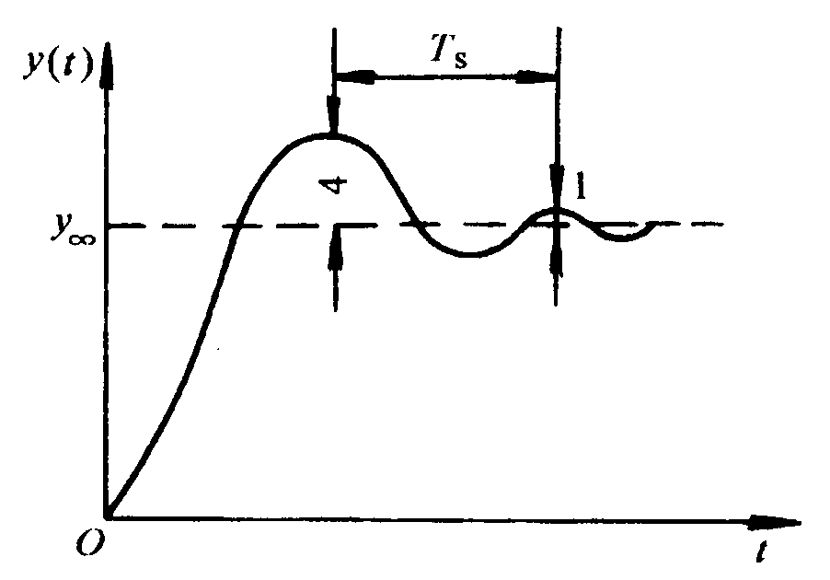
衰减曲线法
反复做给定值扰动试验，并逐渐减少比例度，直至记录曲线出现如图所示的4∶1的衰减为止。
这时的比例度称为4∶1衰减比例度P_{s}，两个相邻波峰间的距离称为4∶1衰减周期T_{s}。

Slide 22
衰减曲线法
根据P_{s}和T_{s}值按表中的经验公式，计算出调节器各个参数P、T_{i}和T_{d}的数值。
整定参数
调节规律
P（%）
T_{i}
T_{d}
P
P_{s}
——
——
PI
1.2P_{s}
0. 5 T_{s}
——
PID
0.8P_{s}
0.3 T_{s}
0.1T_{s}

Slide 23
衰减曲线法
根据上述计算结果设置调节器的参数值，观察系统的响应过程。如果不够理想，再适当调整整定参数值，直到控制质量符合要求为止。
对大多数控制系统，4∶1衰减过程是最佳整定。但在有些过程中，希望衰减越快越好，则可采用10∶1的衰减过程。

Slide 24
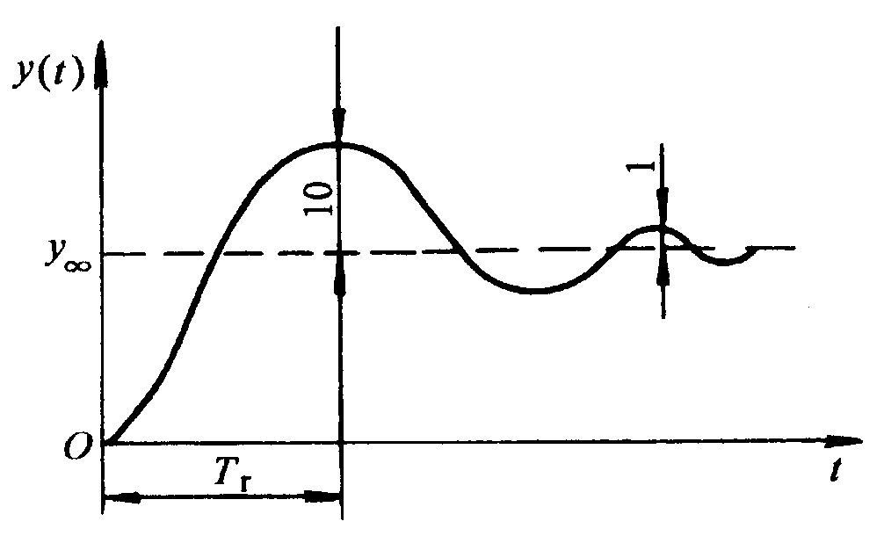
衰减曲线法
10∶1的衰减过程如图所示。
在这种情况下，由于衰减很快，第二个波峰常常不易分辨，使测取衰减周期很困难，可通过测取从施加给定值扰动开始至达到第一个波峰的上升时间T_{r}。

Slide 25
衰减曲线法
根据P’_{s}和T_{r}值，运用表中的经验公式计算出调节器参数P、T_{i}和T_{d}的值。
具体整定步骤与4∶1衰减曲线法完全相同。
整定参数
调节规律
P（%）
T_{i}
T_{d}
P
P'_{s}
——
——
PI
1.2P'_{s}
2T_{r}
——
PID
0.8P'_{s}
1.2T_{r}
0.4T_{s}

Slide 26
衰减曲线法
阻尼振荡法对多数系统均可适用，但对于外界扰动频繁，以及记录曲线不规则的情况，由于不能得到正确的P_{s}和T_{s}或T_{r}值，故不能应用此法。

Slide 27
（三）响应曲线法
又称动态特性参数法。
属于开环整定方法。以被控对象控制通道的阶跃响应为依据，通过经验公式求取调节器的最佳参数整定值。
方法：不加控制作用，作控制通道特性曲线。
给定值
被控参数
控制器
执行器
对象
＋
－
测量变送器

Slide 28
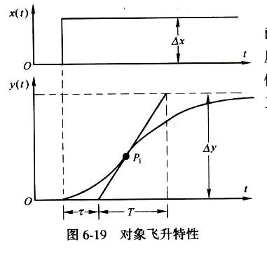


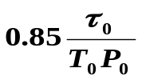
根据实验所得响应曲线，找出广义对象的特性参数K₀、T₀、τ₀，用表6-4的经验公式求整定参数。
表6.4 响应曲线法整定参数的公式
整定参数
调节规律
P（%）
T_{i}
T_{d}
P
——
——
PI
3.3τ₀
——
PID
2τ₀
0.5τ₀
τ₀
T₀
此方法在不加控制作用的状态下进行，对于不允许工艺失控的生产过程，不能使用。

Slide 29
（四）现场经验整定法
现场经验整定法又称凑试法。
现场经验整定法，是人们在长期的工程实践中，从各种控制规律对系统控制质量的影响的定性分析中总结出来的一种行之有效，并且得到广泛应用的工程整定方法。
调节器的参数按先比例、后积分、最后微分的顺序置于某些经验数值后，把系统闭合起来，作给定值扰动，观察系统过渡过程曲线。

Slide 30
现场经验整定法
若曲线还不够理想，则改变调节器的P、T_{i}和T_{d}值，进行反复凑试，直到控制质量符合要求为止。

Slide 31
现场经验整定法
各类控制系统调节器参数的经验数值
被控变量 | 控制规律 | P | T_{i} | T_{d}
温度 | PID | 20～60％ | 3～10分 | 0.5～3分
液位 | PI | 20～80％ | 0.1～3分
压力 | PI | 10～40％ | 0.4～3分
流量 | PI | 40～100％ | 0.1～1分

Slide 32
现场经验整定法
在具体整定时，先令PID调节器的T_{i}＝∞，T_{d}＝0，使其成为纯比例调节器。
比例度P按经验数据设置，整定纯比例控制系统的比例度，使系统达到4∶1衰减振荡的过渡过程曲线。
然后，再加积分作用。在加积分作用之前，应将比例度加大为原来的1.2倍。
将积分时间T_{i}由大到小调整，直到系统得到4∶1衰减振荡的过渡过程曲线为止。
若系统需引入微分作用，微分时间按T_{d}＝〔（1／3）～（1／4）〕T_{i}计算，这时可将比例度调到原来的数值（或更小一些），再将微分时间由小到大调整，直到过渡过程曲线达到满意为止。
在凑试过程中，若要改变T_{i}、T_{d}时，应保持T_{d}／T_{i}的比值不变。

Slide 33
看曲线调参数
－－经验凑试法的关键
经验法的方法简单，但必须清楚控制器参数变化对过渡过程曲线的影响关系。在缺乏实际经验或过渡过程本身较慢时，往往较为费时。

Slide 34
P，T_{i}，T_{d}对过渡过程曲线的影响
比例度P对过渡过程曲线的影响
  比例度P越大（放大倍数K_{P}越小），过渡过程越平缓，余差越大；
  比例度P越小（放大倍数K_{P}越大），过渡过程振荡越激烈，余差越小；
  比例度P过小，甚至成为发散振荡的不稳定系统。

Slide 35
P，T_{i}，T_{d}对过渡过程曲线的影响
积分时间T_{i}对过渡过程曲线的影响
  积分时间越大（积分作用越弱），过渡过程越平缓，消除余差越慢；
  积分时间越小（积分作用越强），过渡过程振荡越激烈，消除余差快。
微分时间T_{d}对过渡过程曲线的影响
  微分时间增大（微分作用越强），过渡过程趋于稳定，最大偏差越小，但微分时间太长（微分作用太强），又会增加过渡过程的波动。

Slide 36
控制器参数对控制过程的影响：
比例度逐渐减小→
积分时间逐渐减小→
微分时间逐渐增大→

Slide 37
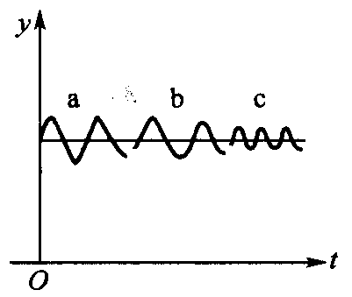
看曲线调参数
过渡过程曲线过度振荡
  可能的原因有：比例度过小、积分时间过小和微分时间过大等。
  这时，优先调整哪一个参数就是一个问题。
  图示了这三种原因引起的振荡的区别。

Slide 38
看曲线调参数
  由积分时间过小引起的振荡，周期较长，如图中a所示；
  由比例度过小引起的振荡，周期较短，如图中b所示；
  由微分时间过大引起的振荡周期最短，如图中c所示。
  判明原因后，做相应的调整即可。

Slide 39
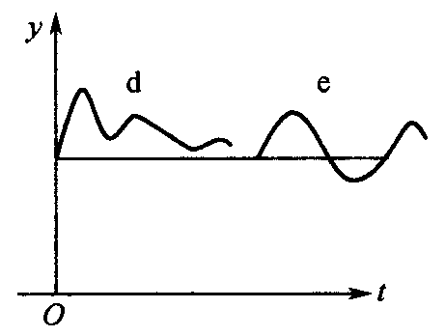
看曲线调参数
比例度过大或积分时间过大，都可使过渡过程变化较缓慢，也需正确判断再做调整。
图示了这两种原因引起的波动曲线。
通常，积分时间过大时，曲线呈非周期变化，缓慢地回到设定值，如图中d所示；
如为比例度过大时，曲线虽不很规则，但波浪的周期性较为明显，如图中e所示。

Slide 40
经验凑试法的特点是方法简单，但此法主要是靠经验，在缺乏实际经验或过渡过程本身较慢时，往往较费时，为了缩短整定时间，可以运用优选法，使每次参数改变的大小和方向都有一定的目的性。值得注意的是，对于同一个系统，不同的人采用经验凑试法整定，可能得出不同的参数值，，这是由于对每一条曲线的看法，有时会因人而异，没有一个很明确的判断标准，而且不同的参数匹配有时会使所得过渡过程衰减情况极为相近。

Slide 41
几种整定方法的比较
整定方法 | 优 点 | 缺 点
反应曲线法 | 方法简单 | 系统开环，被调量变化较大，影响生产
稳定边界法 | 系统闭环 | 会出现被调量等幅振荡
衰减曲线法 | 系统闭环，安全 | 实验费时
经验法 | 系统闭环，不需计算 | 需要经验

Slide 42
注意：
同一个系统，最佳整定参数可能不是唯一的。不同的PID参数组合，有时会得到极为相近的控制结果。
例如某初馏塔塔顶温度控制系统，控制器采用以下两组参数时：
P ＝15％ T_{i} ＝7.5min
P ＝35％ T_{i} ＝ 3 min
系统都得到10:1的衰减曲线，超调量和过渡时间基本相同。

Slide 43
最后必须指出，在一个自动控制系统投运时，控制器的参数必须整定，才能获得满意的控制质量。同时，在生产进行的过程中，如果工艺操作条件改变，或负荷有很大变化，被控对象的特性就要改变，因此，控制器的参数必须重新整定。故对工艺人员与仪表人员来说，都是必须掌握的。

Slide 44
实验三：简单过程控制系统的实施与整定
系统连接，投运，参数整定
联系实验室老师：
  易泽仁（易丐）老师：13687718551

